Slide 1

Khám phá khoa học
Các con vật sống trong rừng

Slide 2

1. Ổn định tổ chức
Cô và trẻ hát và vận động theo nhạc bài hát “Đố bạn biết”
Cô trò chuyện với trẻ
+ Các con vừa hát bài hát gì?
+ Trong bài hát có nhắc đến những con vật nào?
+ Những con vật đó sống ở đâu?
+ Ngoài ra trong rừng còn có con vật nào nữa?
→ Ngày hôm nay, chúng mình cùng tìm hiểu các con vật sống trong rừng nhé

Slide 3
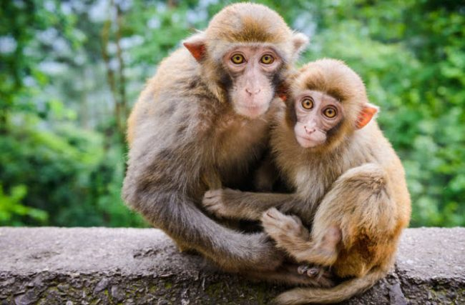
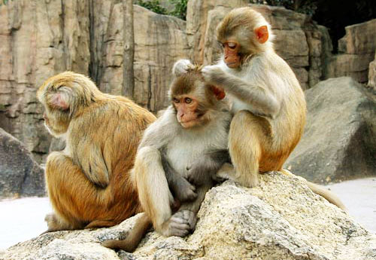
2. Bài mới
“Con gì chân khéo như tay
Đánh đu rất giỏi lại hay leo trèo?”
Con khỉ

Slide 4
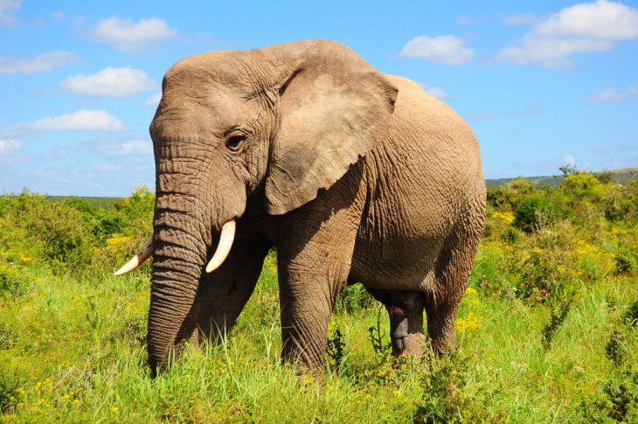
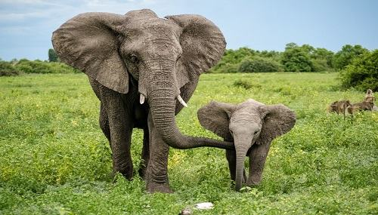
“Bốn chân trong tựa cột đình
Vòi dài, tai lớn, dáng hình oai phong?”
Con voi

Slide 5
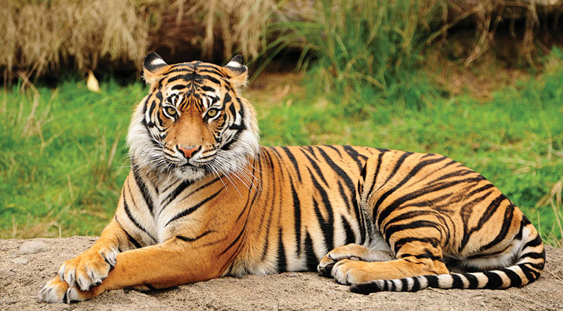
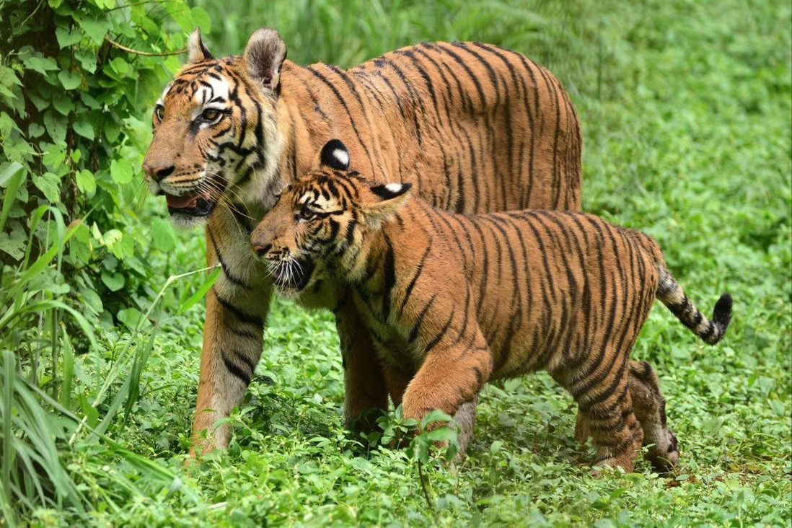
“Con gì lông vằn mắt xanh
Dáng đi uyển chuyển nhe nanh tìm mồi
Thỏ nai gặp phải hỡi ôi
Muôn thú khiếp sợ tôn ngôi chúa rừng”
Con hổ

Slide 6
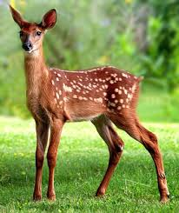
So sánh

Slide 7
Trò chơi

